Slide 1
Boje, kontrast i tipografija u korisničkom interfejsu
Zulka Musić

Slide 2
Uvod
Razvoj digitalnih tehnologija donio je naglasak na vizuelni izgled digitalnih proizvoda.
Savremeni korisnici očekuju funkcionalne i estetski privlačne interfejse.
Boje, kontrast i tipografija ključni su faktori u oblikovanju korisničkog iskustva.
Cilj rada: pokazati značaj ovih elemenata u dizajnu interfejsa i njihov uticaj na percepciju korisnika.

Slide 3
Korisnički interfejs
UI (User Interface) predstavlja vezu između čovjeka i tehnologije.
Uloga interfejsa je da omogući lak, intuitivan i estetski ugodan način komunikacije.
Kvalitetan interfejs povezuje funkcionalnost, preglednost i vizuelnu privlačnost.

Slide 4
Boje u korisničkom interfejsu
Boje prenose emocije, stvaraju raspoloženje i usmjeravaju pažnju korisnika.
Pravilno odabrana paleta boja jača identitet brenda.
Boje doprinose čitljivosti, kontrastu i orijentaciji korisnika.

Slide 5
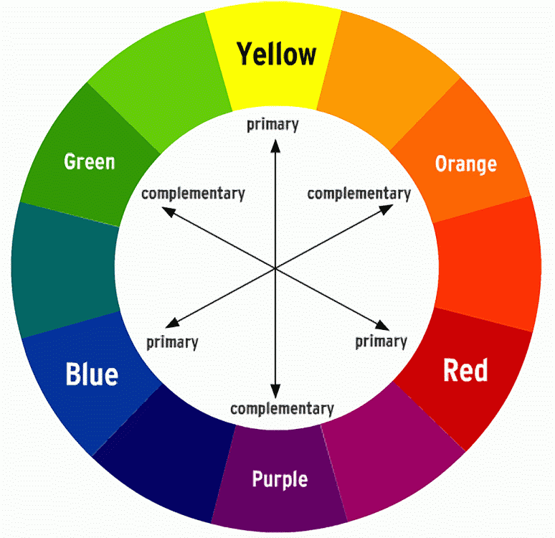
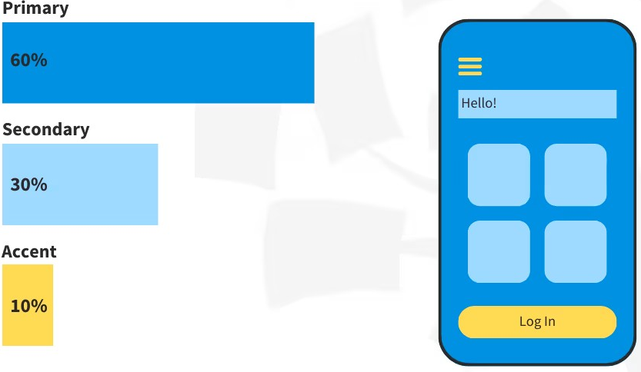
Psihologija i harmonija boja
Svaka boja ima psihološki efekat:
Plava = povjerenje i profesionalnost
Crvena = energija i akcija
Zelena = smirenost i stabilnost
Pravilo 60-30-10 koristi se za skladnu kombinaciju boja (dominantna, sekundarna i akcentna boja).

Slide 6
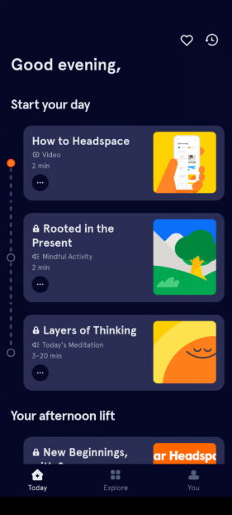
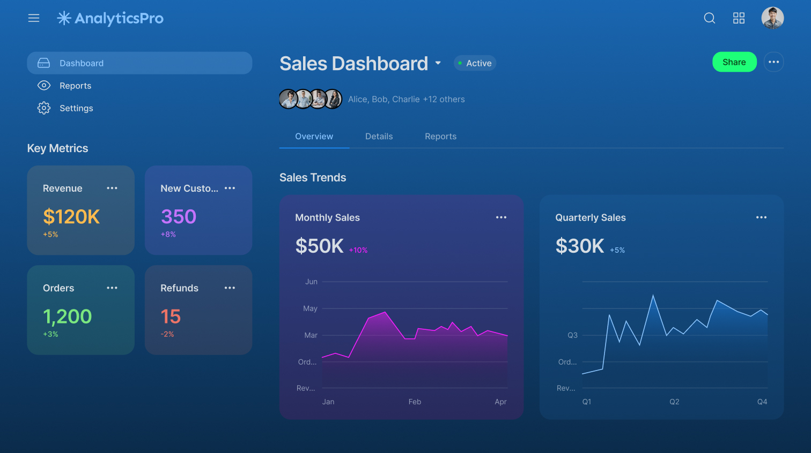
Primjeri dobre i loše upotrebe boja
Dobro
Loše

Slide 7
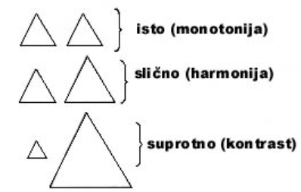
Kontrast u korisničkom interfejsu
Kontrast osigurava jasnoću, čitljivost i isticanje važnih elemenata.
Pomaže korisniku da se lakše orijentiše i brže uoči informacije.
Visok kontrast povećava pristupačnost interfejsa.

Slide 8
Vrste kontrasta
kontrast boje prema boji
kontrast svijetlo – tamno
kontrast toplo – hladno
komplementarni kontrast
simultani (istodobni) kontrast
kontrast kvalitete
kontrast kvantitete

Slide 9
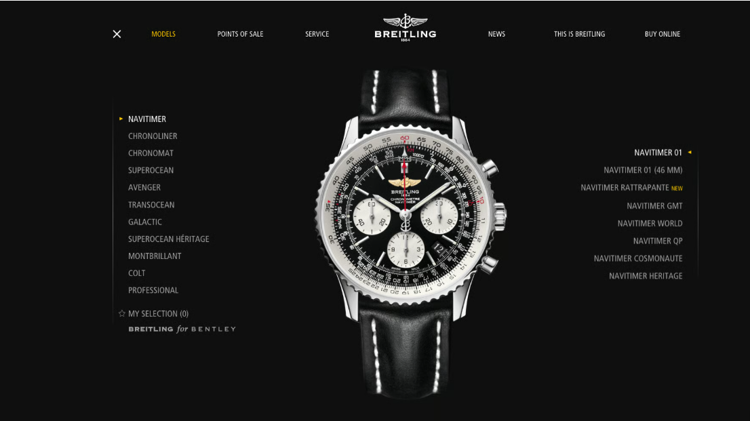
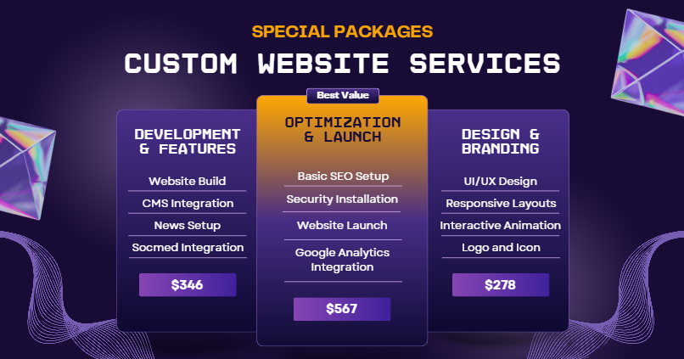
Primjeri kontrasta u korisničkom dizajnu

Slide 10
Tipografija u korisničkom interfejsu
Tipografija prenosi ton komunikacije i jača prepoznatljivost brenda.
Dobar font povećava čitljivost i vizuelnu hijerarhiju.
Vrste fontova: serif, sans-serif, monospace fontovi i dekorativni fontovi.
Sans-serif fontovi su najčešći u modernom UI dizajnu (npr. Roboto, Open Sans).

Slide 11
Greške koje narušavaju čitljivost
Korištenje previše različitih fontova
Premala veličina teksta
Nedovoljan kontrast između teksta i pozadine
Neujednačen razmak i poravnanje
Previše dekorativni fontovi

Slide 12
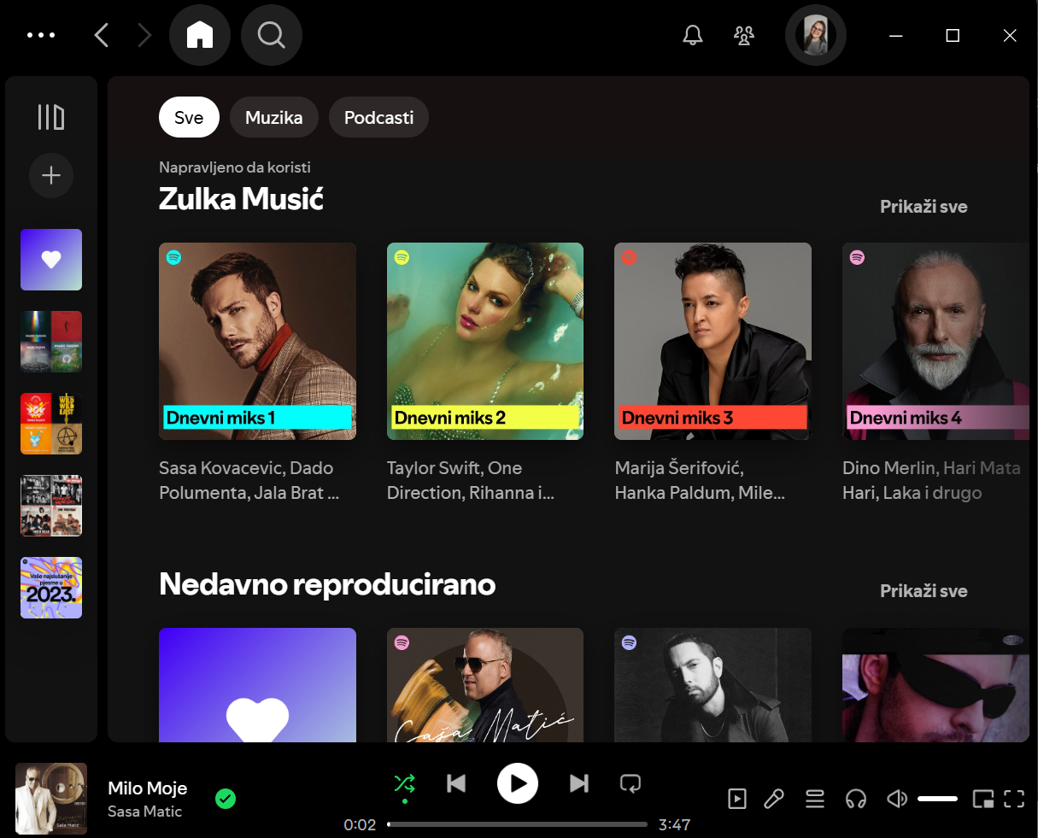
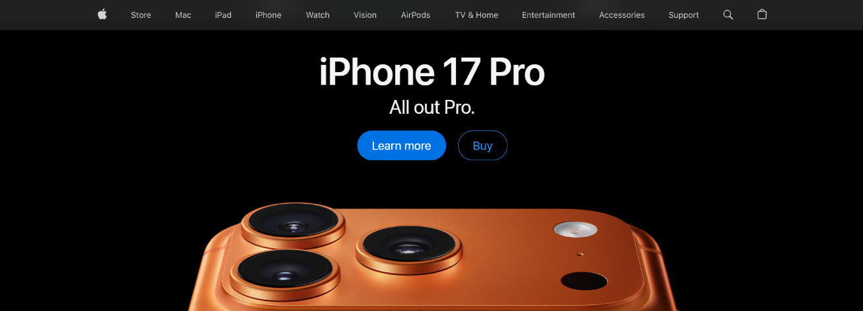
Povezanost boje, kontrasta i tipografije
Ovi elementi zajedno čine vizuelnu cjelinu interfejsa.
Usklađenost stvara balans između estetike i funkcionalnosti.
Dobro dizajniran interfejs je istovremeno privlačan i jednostavan za korištenje.

Slide 13
Zaključak
Boje, kontrast i tipografija čine osnovu uspješnog UI dizajna.
Njihova kombinacija utiče na percepciju, razumijevanje i emocionalni doživljaj korisnika.
U radu je potvrđeno da pravilna primjena ovih elemenata poboljšava kvalitet interfejsa.
Hipoteza i pomoćne hipoteze su dokazane kroz analizu i primjere iz prakse.

Slide 14
Hvala na pažnji!

